Slide 1
TTPS Requerimientos - UNLP
Curso 2022

Slide 2
Grupos
Grupo 1 - ANNECCHINI, Valentina - DIAZ CATAN, Marianela - GONZALEZ, Josemaría
Grupo 2 - BOF, Alexis Germán - ROMERO, Matias - COLLA, Agustín
Grupo 3 - SALOMONE, Fabian - SALOMONE, Fernando - LOPEZ REY, Sergio
Grupo 4 - NUÑEZ, Agustin - SARCO, Ayelén - GALLARDO, Sebastián
Grupo 5 - FRANCO, David - HAEDO, Agustín - DI PAOLO, Camilo
Grupo 6 - LUENGO ORELLANO, Mayra - FRANCESCONI, Maximiliano - CASTRO, Mariano
Grupo 7 - DE LENA, Ignacio - MALCORRA, Nicolas - PAPASODARO, Fernando
Grupo 8 - MONTENEGRO, Lucas - PAREDES, Florencia - RATTO, Catalina
Grupo 9 - ROMERO, Nicolás - LUCARONI, Yanasu - MOLINA, Marcelo

Slide 3
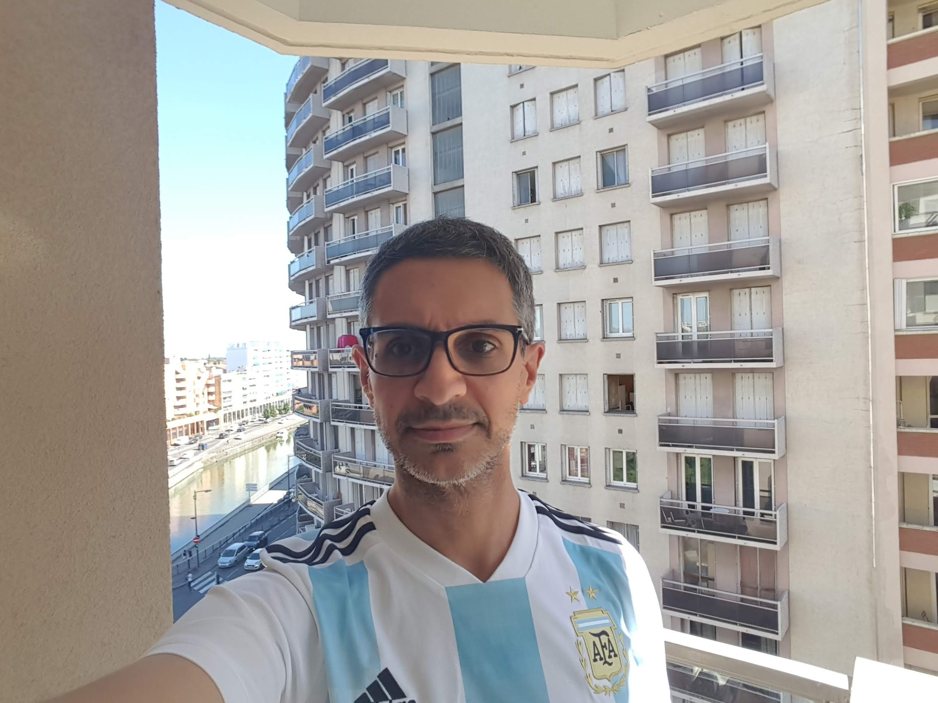
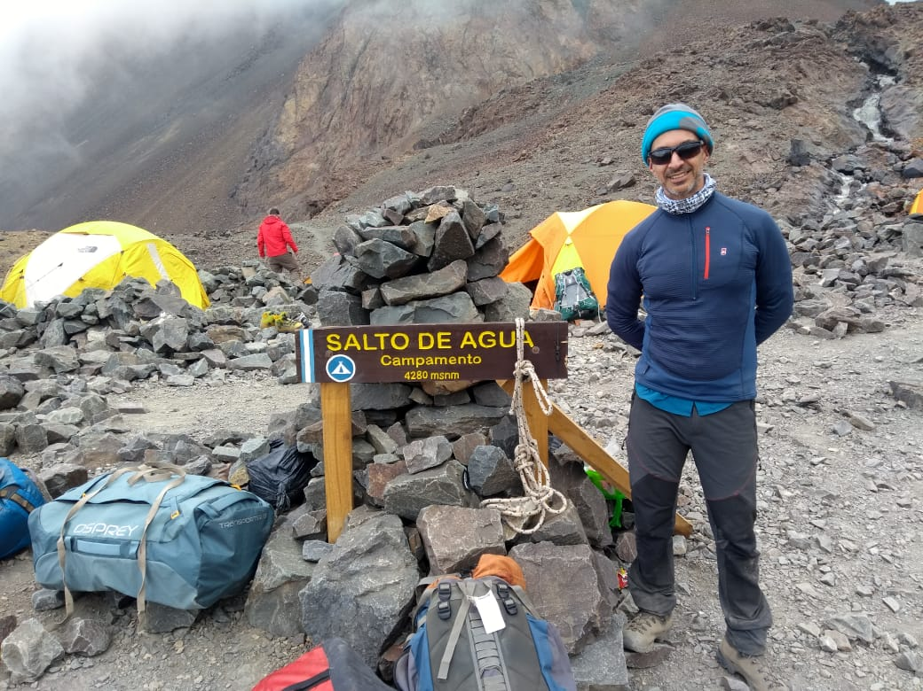
Leandro ANTONELLI
Info personal
Naci en Berisso, Buenos Aires, Argentina
Me gusta el automovilismo, montañismo, exploración espacial, …
lanto2004@gmail.com lanto@lifia.info.unlp.edu.ar
Intereses académicos
Requerimientos, Administración de proyectos
Actividad profesional
Profe de grado y postgrado (UNLP, UAI, UNPA, UNRN, +)
Investigación en LIFIA - Fac de Inf - UNLP
Experiencia en desarrollo de sw (sector priv y publ)
Formación
Doctor en Ciencias Informáticas UNLP
PMP certificado por el PMI
ScrumMaster de Agile Alliance
Notes:
Mario Andrés MUÑOZ
Info Personal
- Vivo en la ciudad de Concepción del Uruguay, Entre Ríos.
-

Slide 4
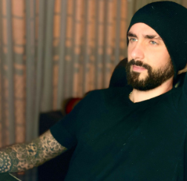
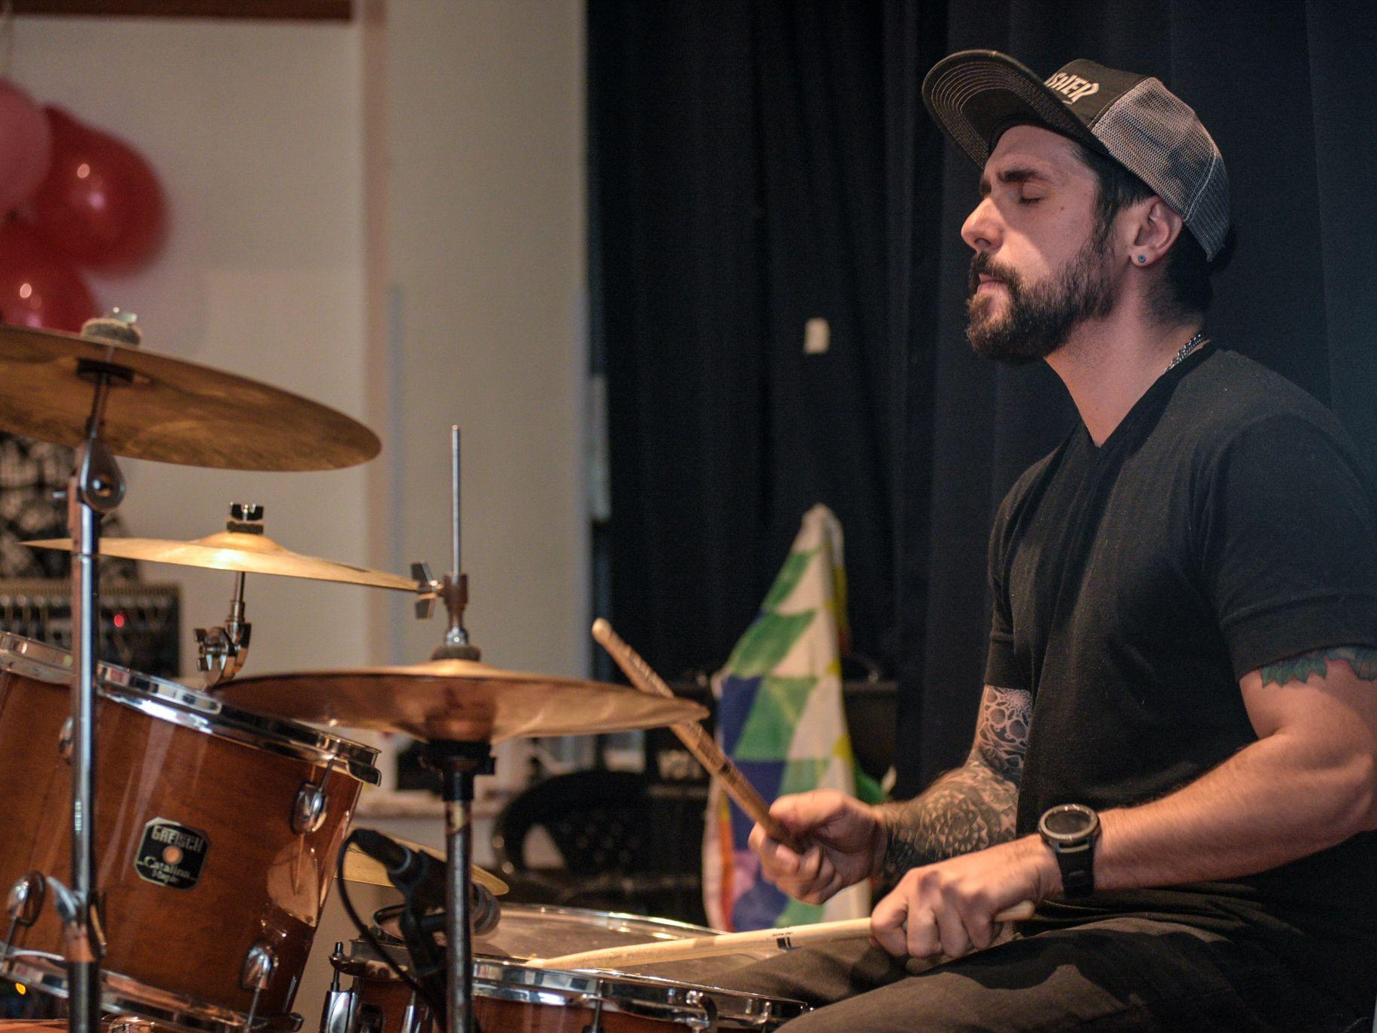
Matias ROMERO
Info personal
Nací en Quilmes, Buenos Aires, Argentina
Me gusta tocar la batería, hacer deportes, en particular el running
matias6787@gmail.com
Intereses académicos
Desarrollo, diseño y arquitectura, requerimientos.
Actividad profesional
Desarrollador Fullstack (+15 años)
Soft. Factory + clientes propios
.net / angular
Formación
2 materias para APU
Notes:
Mario Andrés MUÑOZ
Info Personal
- Vivo en la ciudad de Concepción del Uruguay, Entre Ríos.
-

Slide 5
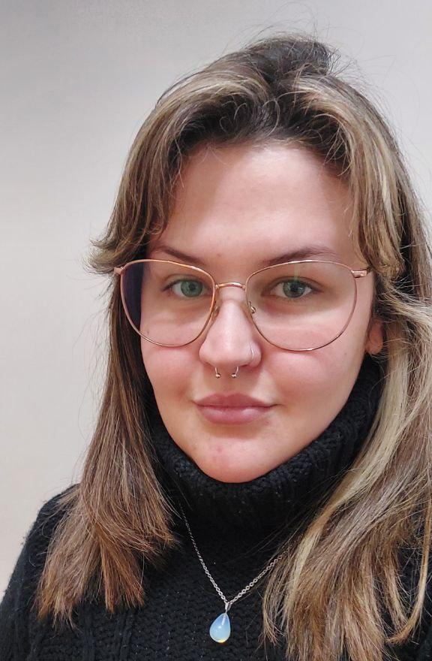
Ayelen Marina Sarco
Info personal
Nací en La plata, Buenos Aires, Argentina
Me gusta dibujar, mirar series y películas
ayelensarco94@gmail.com
Intereses académicos
Título universitario
Actividad profesional
Ninguna relacionada al estudio aún
Formación
Analista Programador Universitario
Notes:
Mario Andrés MUÑOZ
Info Personal
- Vivo en la ciudad de Concepción del Uruguay, Entre Ríos.
-

Slide 6
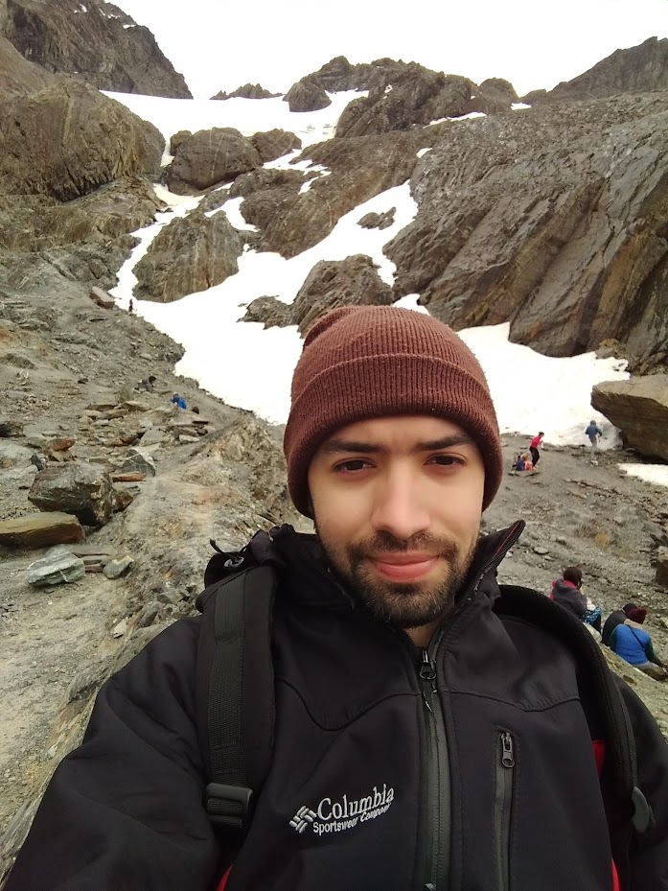
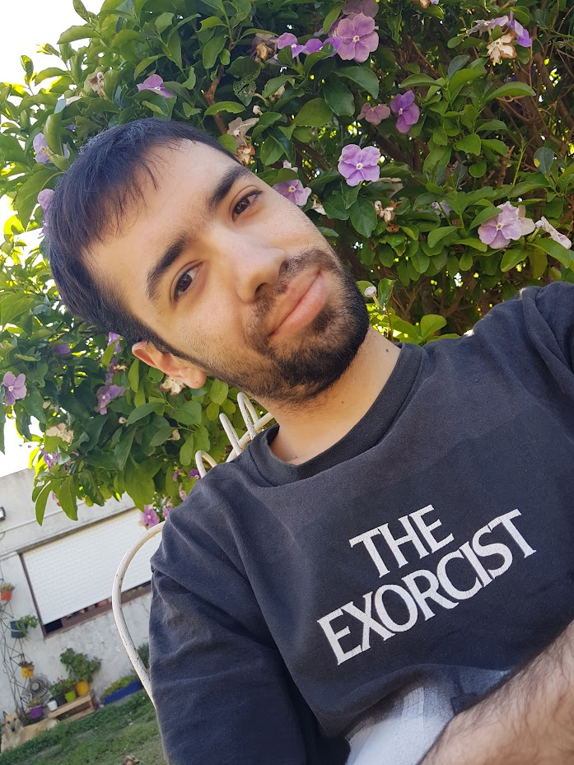
Romero Nicolás
Info personal
Nací en Chascomús, Buenos Aires, Argentina
Me gusta acampar, los videojuegos y mirar series
ika.22.94@gmail.com
Intereses académicos
Título universitario
Actividad profesional
Ninguna relacionada al estudio aún
Formación
Lic. Sistemas (me quedan 2 años)
Analista Programador Universitario (2 materias y 5 finales)
Notes:
Mario Andrés MUÑOZ
Info Personal
- Vivo en la ciudad de Concepción del Uruguay, Entre Ríos.
-

Slide 7
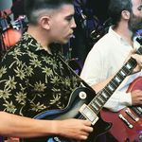
Sebastián Gallardo
Info personal
Nací en La plata, Buenos Aires, Argentina
Me gusta tocar la guitarra y jugar al ajedrez
gallaseba@gmail.com
Intereses académicos
Título universitario
Actividad profesional
Desarrollador web fullstack desde hace 6 años
Formación
Analista Programador Universitario
Notes:
Mario Andrés MUÑOZ
Info Personal
- Vivo en la ciudad de Concepción del Uruguay, Entre Ríos.
-

Slide 8
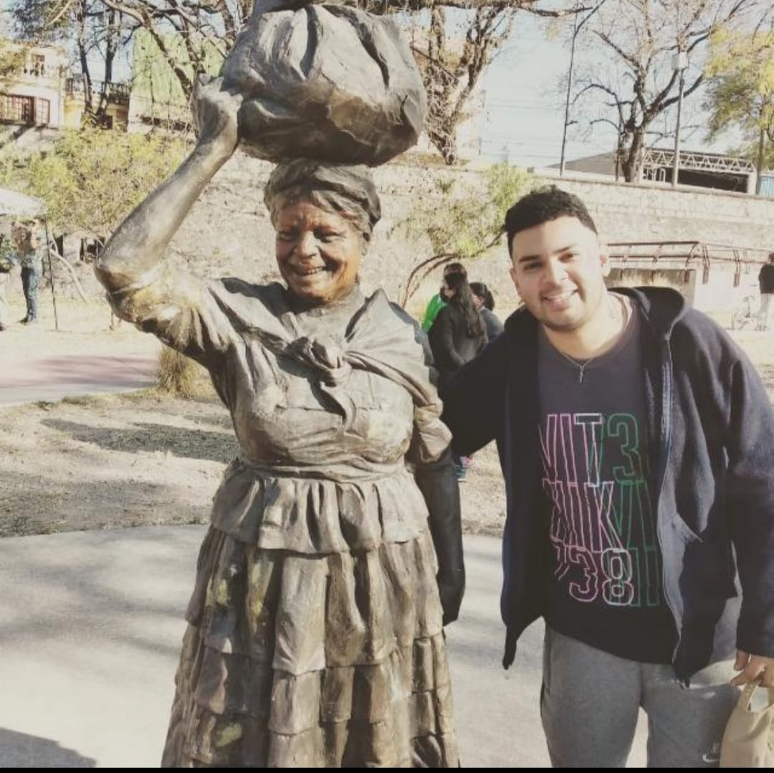
Mariano Humberto Castro
Info personal
Nací en S S DE Jujuy, Jujuy, Argentina
Me gusta escuchar musica y hacer ejercicio (para relajar la mente xd)
mariano_gbb28@live.com.ar
Intereses académicos
Título universitario
Actividad profesional
Dar clases informaticas a gente mayor
Formación
Analista Programador Universitario. Uso python (Flask)

Slide 9
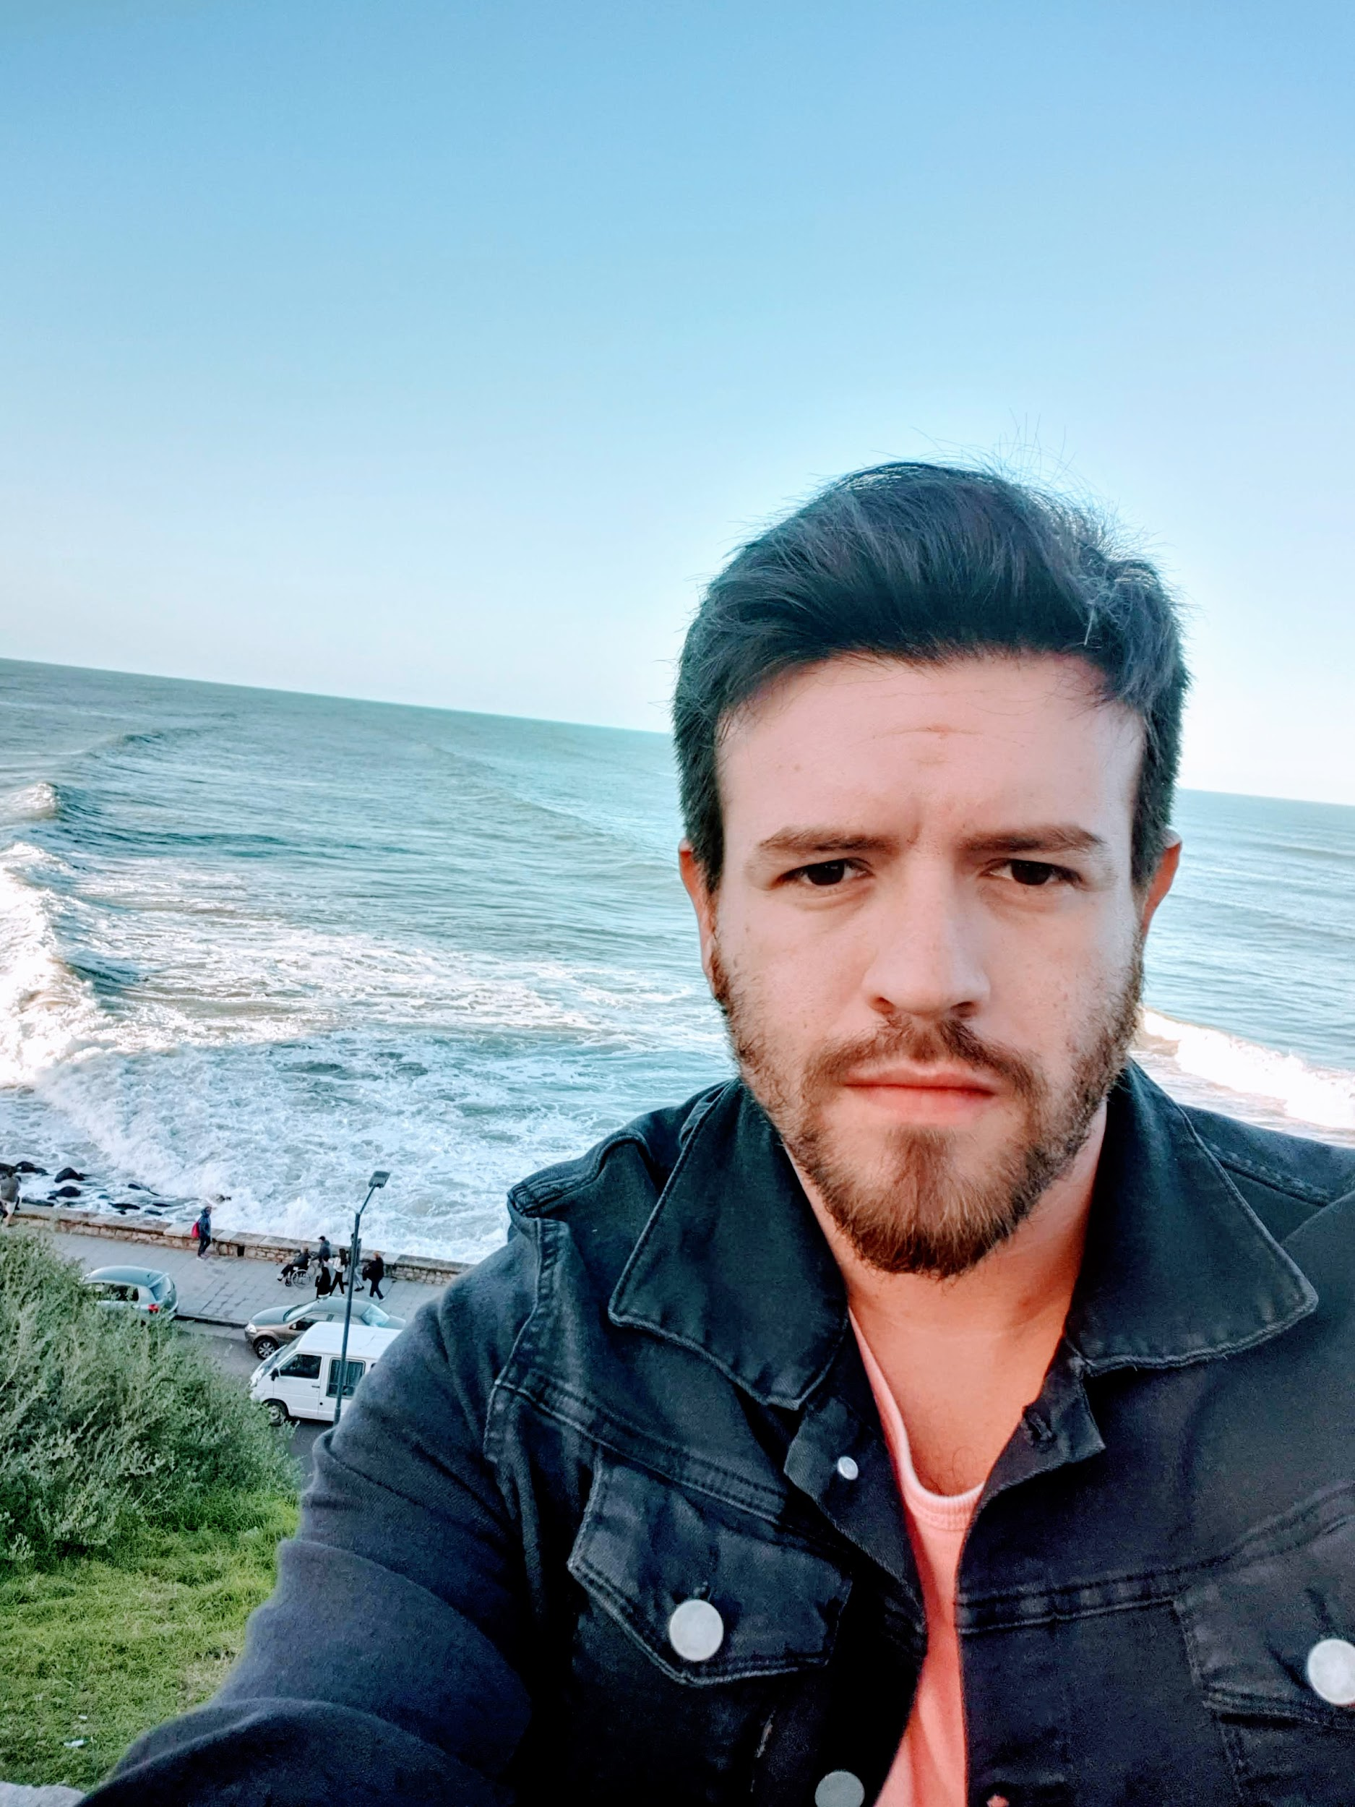
Alexis Germán BOF
Info personal
Nací en La Plata, Buenos Aires, Argentina
Me gusta el football, el mate y los idiomas …
gerbof@gmail.com
Intereses académicos
Nuevas tecnologías, desarrollo de software, requerimientos, proyectos
Actividad profesional
Desarrollador fullstack en sector privado.
Formación
Licenciatura en Informática (1 materia y tesina)
Analista programador universitario (1 materia)

Slide 10
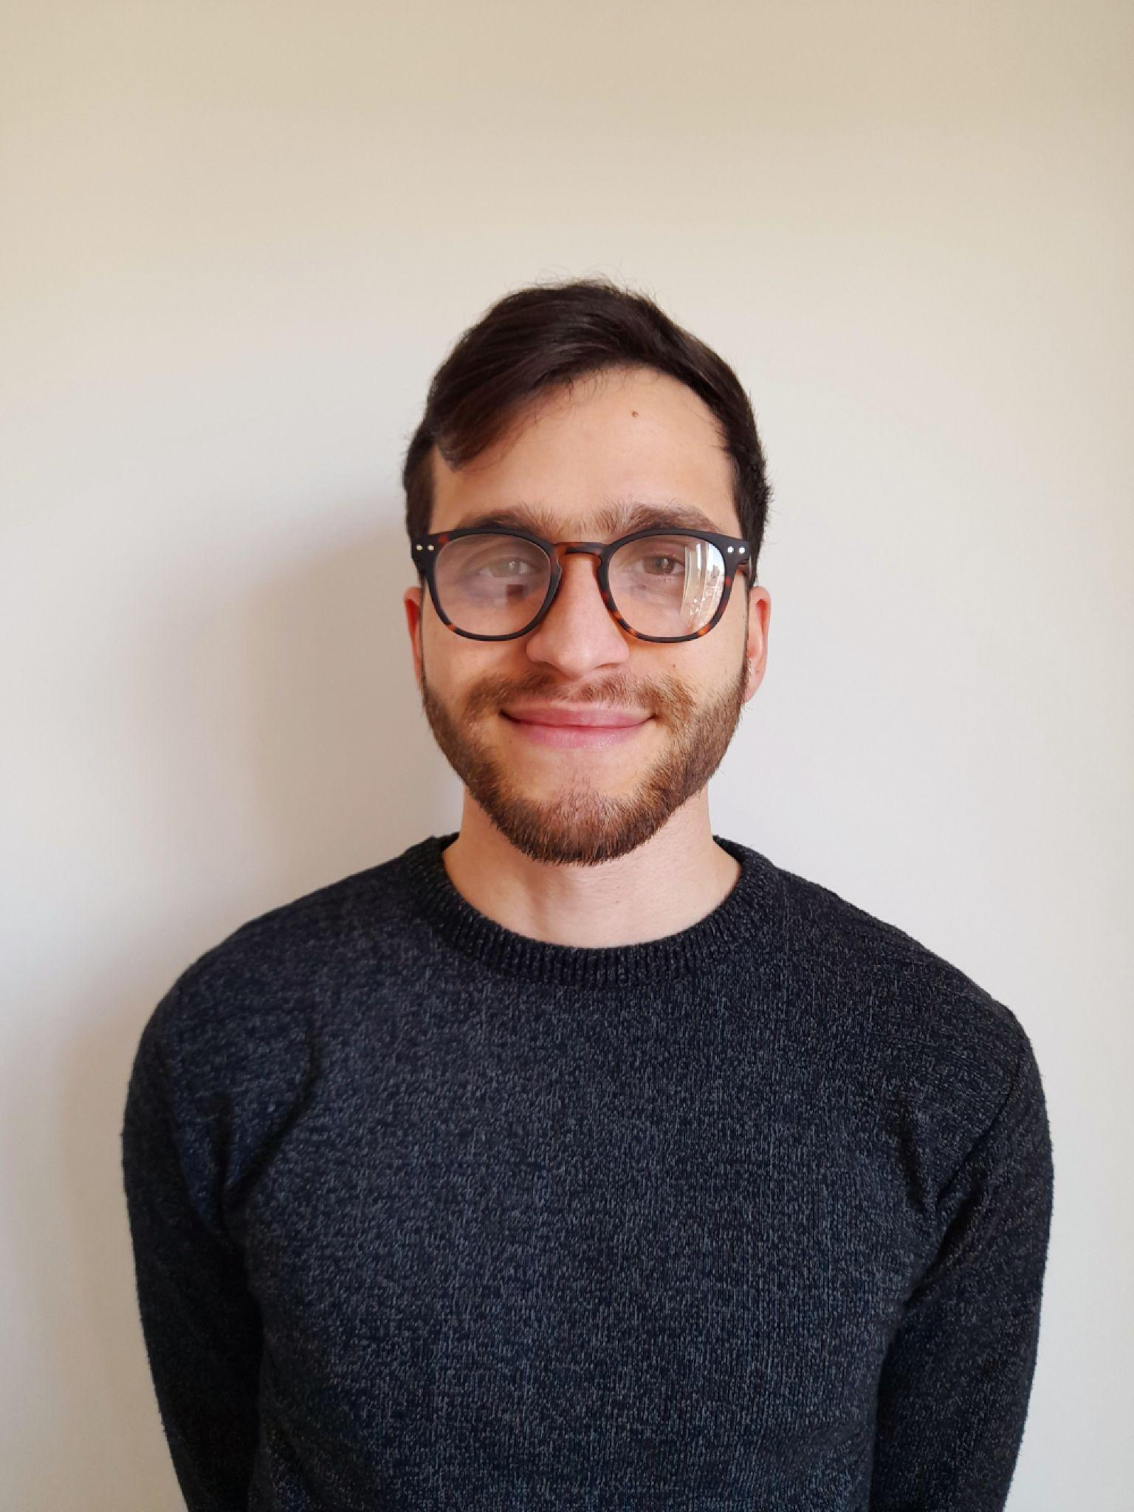
Josemaría GONZÁLEZ
Info personal
Nací en Margarita. Una isla en el Caribe.
Actualmente vivo en La Plata.
Me gusta salir a tomar un café o comer con amigos, la música rara, documentales y aprender idiomas.
Intereses académicos
Desarrollo web. OOP.
Actividad profesional
Actualmente desarrollador “Full Stack” @ Softtek
Formación
Algunos cursos de varias tecnologías (mayormente orientadas al mundo web)
Notes:
Mario Andrés MUÑOZ
Info Personal
- Vivo en la ciudad de Concepción del Uruguay, Entre Ríos.
-

Slide 11
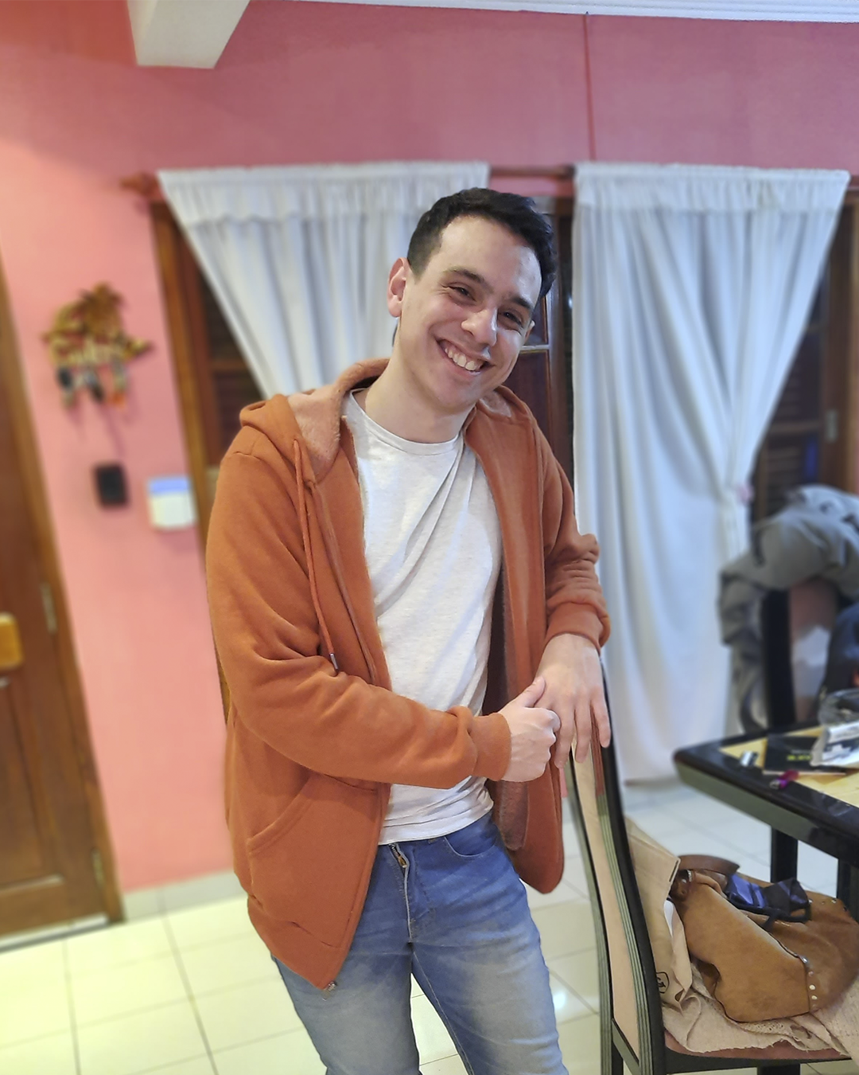
Sergio Daniel López Rey
Info personal
Nací en La Plata,Buenos Aires.
Me gusta mucho la música, salir a tomar algo y dormir.
Intereses académicos
Desarrollo frontend (ReactJs), diseño gráfico, requerimientos
Actividad profesional
Actualmente desarrollador React en el banco Galicia.
Actualmente tutor de React en CoderHouse.
Formación
Analista programador universitario (3 materias)
Lic. en diseño multimedial (1 materia y tesis)
Cursos de desarrollo web.
Notes:
Mario Andrés MUÑOZ
Info Personal
- Vivo en la ciudad de Concepción del Uruguay, Entre Ríos.
-

Slide 12
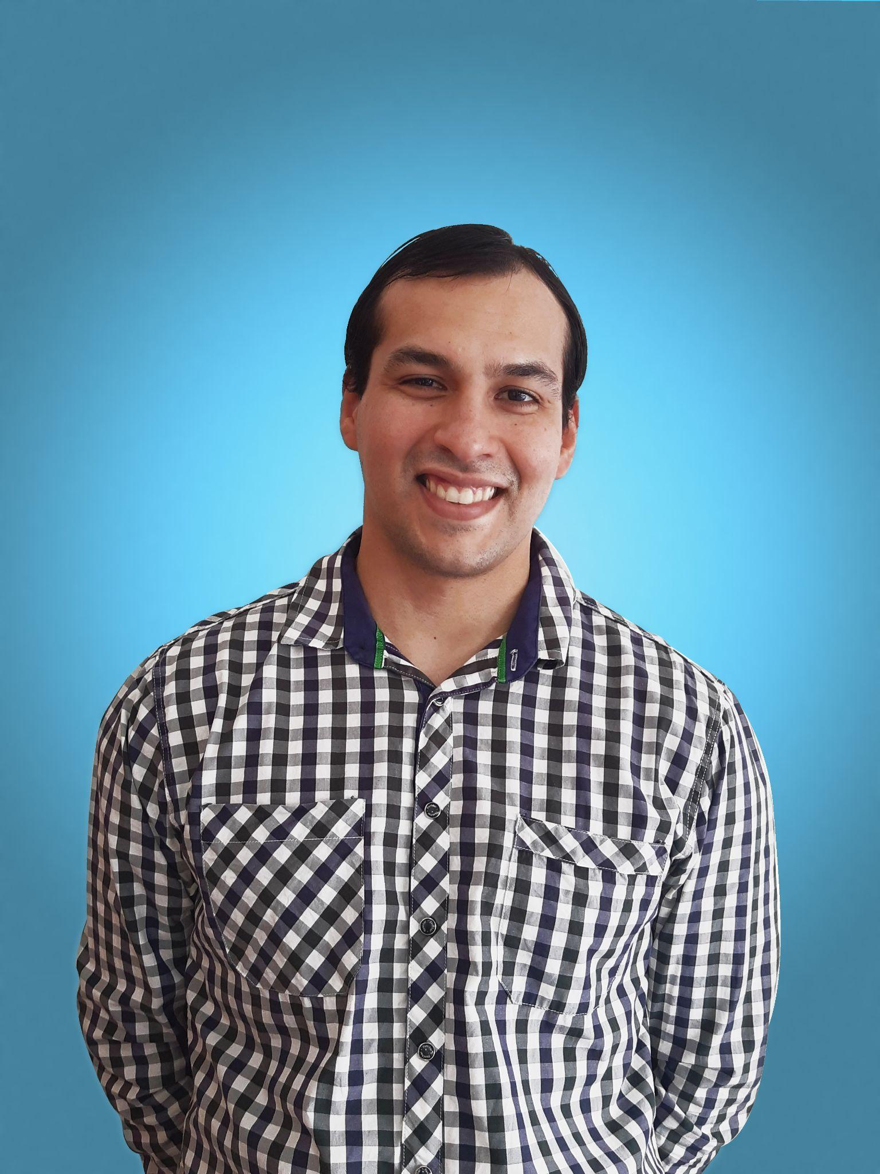
Maximiliano Francesconi
Info personal
Nací en Formosa, actualmente vivo en la Plata
Me gusta hacer deporte, mirar series, y los videojuegos.
Email: maximilianofni@gmail.com
Intereses académicos
Título universitario
Actividad profesional
Tester QA manual y automation en sector privado (3 años de experiencia)
Desarrollador web en Laravel.
Formación
Analista Programador Universitario(me faltan 5 materias)
Pasante del Mercosur como desarrollador web en Laravel.

Slide 13
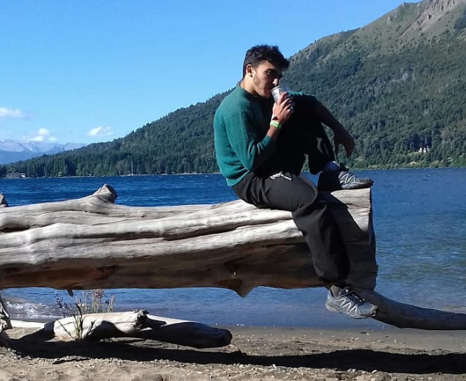
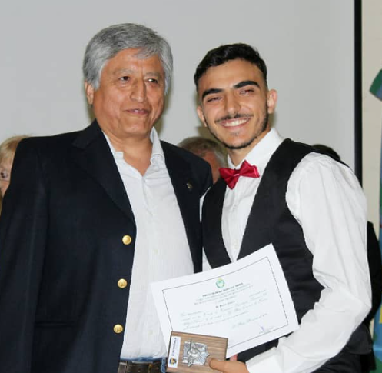
Camilo Di Paolo
_ _ _
Info personal
Nací en La Plata, Buenos Aires, Argentina
Me gusta practicar natación, salir con amigos y jugar al fútbol
camilodipaolo10@gmail.com
Intereses académicos
Nuevas tecnologías, desarrollo de aplicaciones web
Actividad profesional
Desarrollador Java en la Dirección Provincial de Mejora Administrativa
Formación
Analista Programador Universitario (5 materias)

Slide 14
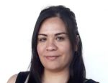
Mayra Anabela Luengo Orellano
Info personal
Soy de Daireaux, Buenos Aires, Argentina
Me gusta el arte, leer, el anime y los
videojuegos.
orellanomay9@gmail.com
Intereses académicos
Desarrollo de aplicaciones, y accesibilidad web.
Actividad profesional
Desarrolladora web, consultora y tester de accesibilidad - Fundación Comparlante.
Desarrolladora de microservicios y apis web - Cespi UNLP.
Formación
Analista Programador Universitario (quedan 3 materias)
Notes:
Mario Andrés MUÑOZ
Info Personal
- Vivo en la ciudad de Concepción del Uruguay, Entre Ríos.
-

Slide 15
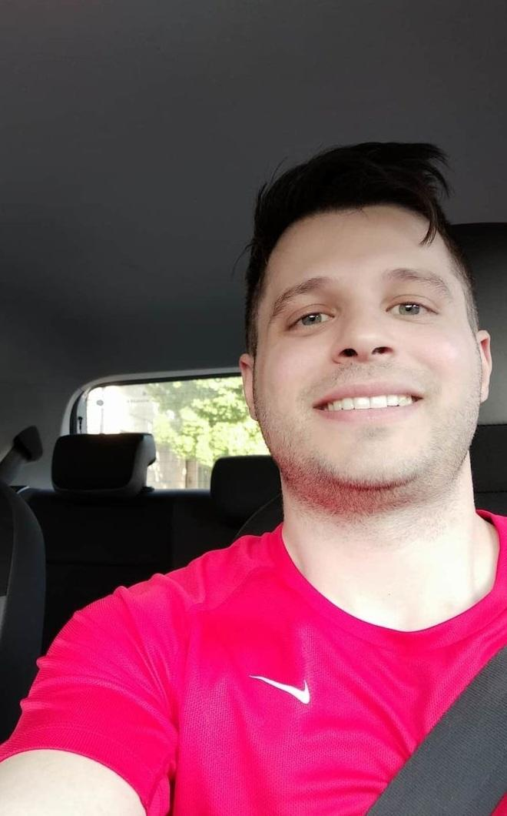
Fabián Edgardo SALOMONE
Info personal
Nací en La Plata, Buenos Aires, Argentina
Me gusta el fútbol, la música, la programación y la impresión 3D
fabi4872@gmail.com
Intereses académicos
Desarrollador de software. Programación web: frontend y backend
Actividad profesional
Desarrollador web en Provincia NET (febrero 2022 - actualidad)
Desarrollador web en IOMA (febrero 2021 – febrero 2022)
Administrativo en IOMA (mayo 2006 – febrero 2021)
Formación
APU en UNLP Informática (con el 86.96% de la carrera)
ATIC en UNLP Informática (con el 86.36% de la carrera)
Carrera de desarrollo de software en CoderHouse (CABA)
Notes:
Mario Andrés MUÑOZ
Info Personal
- Vivo en la ciudad de Concepción del Uruguay, Entre Ríos.
-

Slide 16
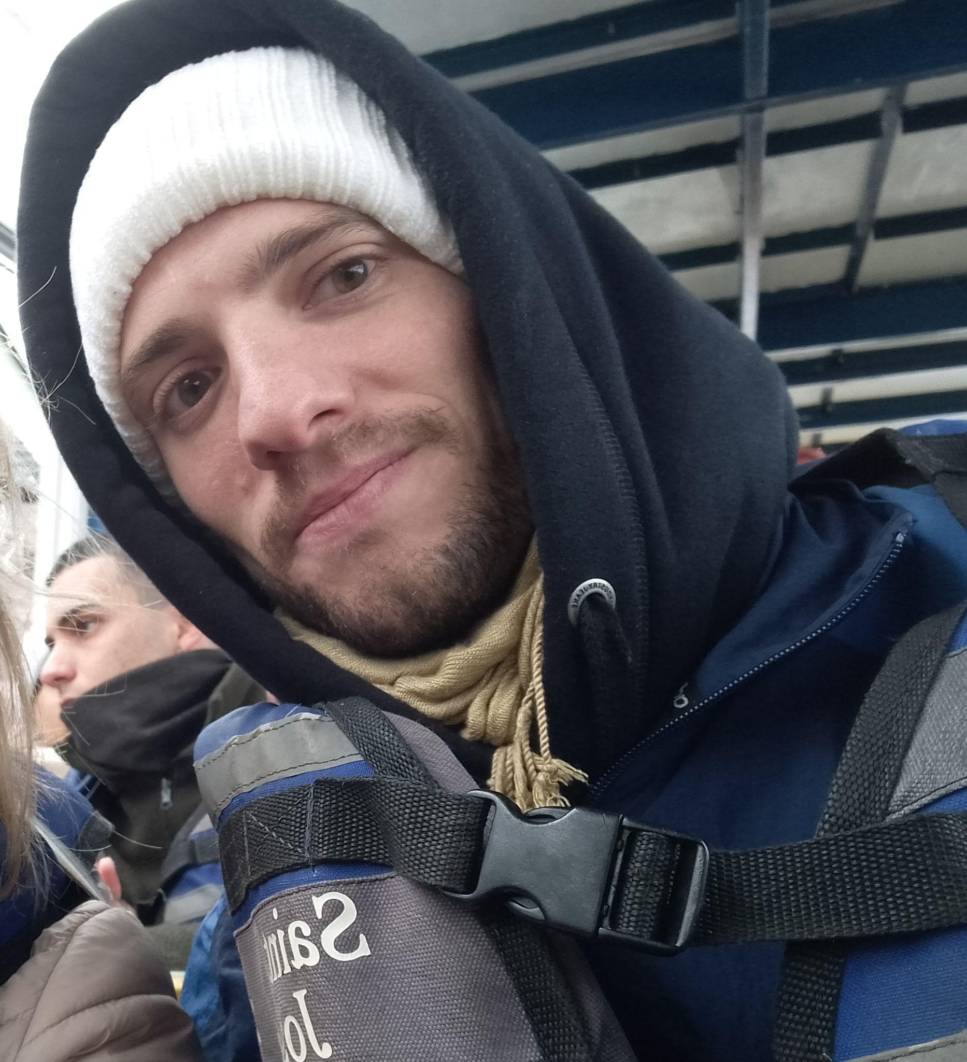
Agustin Haedo
Info personal
Soy de Rauch, Buenos Aires, Argentina. Vivo en La Plata.
Me gusta la música, curiosear por Youtube, el running, el trekking.
haedoagustin@gmail.com
Intereses académicos
Desarrollo web, devOps y conocimiento en general (no sólo informático).
Actividad profesional
Diversos trabajos en distintas áreas.
Análisis y desarrollo de sistemas en Min. de Hacienda y Finanzas.
Formación
Analista Programador Universitario y
Lic en Informática (en curso)
Notes:
Mario Andrés MUÑOZ
Info Personal
- Vivo en la ciudad de Concepción del Uruguay, Entre Ríos.
-

Slide 17
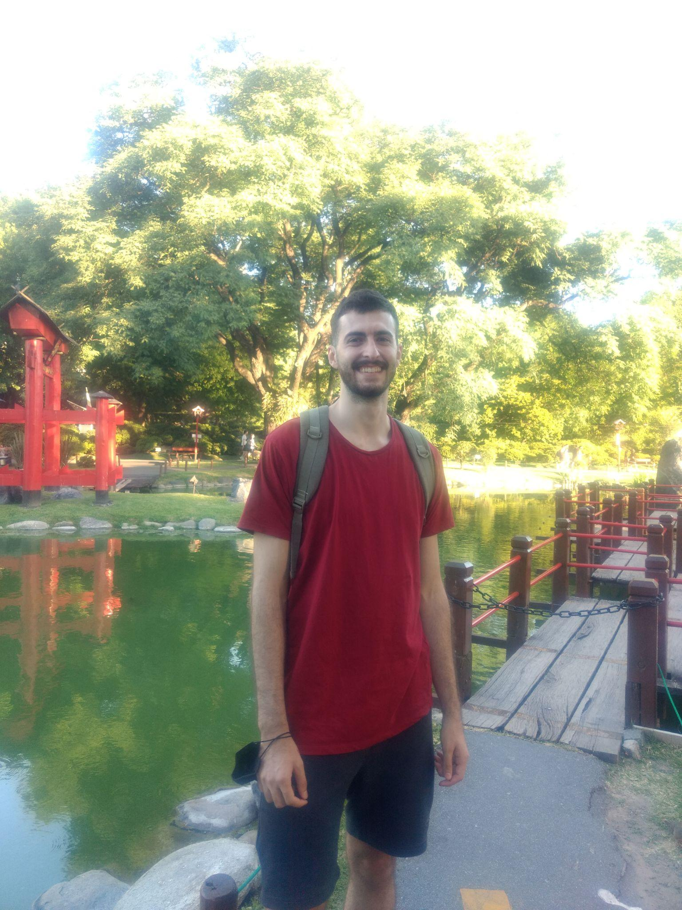
Yanasú Lucaroni
Info personal
Nací y vivo en La Plata.
Me gusta el básquet y jugar videojuegos .
ylucaroni@gmail.com
Intereses académicos
Título universitario
Actividad profesional
Empleado del área de Customer Success en Chedoc.
Formación
Analista Programador Universitario (Faltan dos materias y 2 finales)
Lic en Sistemas
Técnico electrónico - E.E.T. “Albert Thomas”
Notes:
Mario Andrés MUÑOZ
Info Personal
- Vivo en la ciudad de Concepción del Uruguay, Entre Ríos.
-

Slide 18
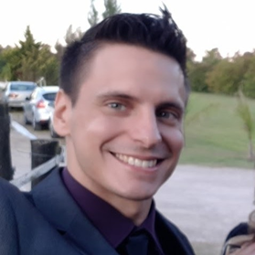
Salomone Fernando Jorge (Apodo: Salo)
Info personal
Soy de La Plata, Buenos Aires, Argentina.
Gustos: futbol, computación, amigos y naturaleza.
jorgesalo86@gmail.com / jorgesalo86@hotmail.com
Intereses académicos
Desarrollo de software, Programacion web y movil.
Actividad profesional
Empleado administrativo en el Ministerio de Justicia y Derechos Humanos.
Formación
Carrera de desarrollo de software en CODERHOUSE (completo)
Carrera de JavaScript en CODERHOUSE (en curso)
Carrera de React en CODERHOUSE (inicio en Septiembre)
GIT: https://github.com/salo2019
Linkedin: https://www.linkedin.com/in/fernando-jorge-salomone-59474bb1/

Slide 19

Fernando Papasodaro
Info personal
Nací en La Plata, Buenos Aires.
Vivo en Ensenada.
Me gusta hacer deporte y salir con amigos.
fer.papasodaro@gmail.com
Intereses académicos
Desarrollo de aplicaciones, sin preferencia de lenguajes
Actividad profesional
Desarrollador React en Hexacta.
Actualmente DevOps en CreditOneBank.
Formación
Analista programador universitario (4 Materias)
Notes:
Mario Andrés MUÑOZ
Info Personal
- Vivo en la ciudad de Concepción del Uruguay, Entre Ríos.
-

Slide 20
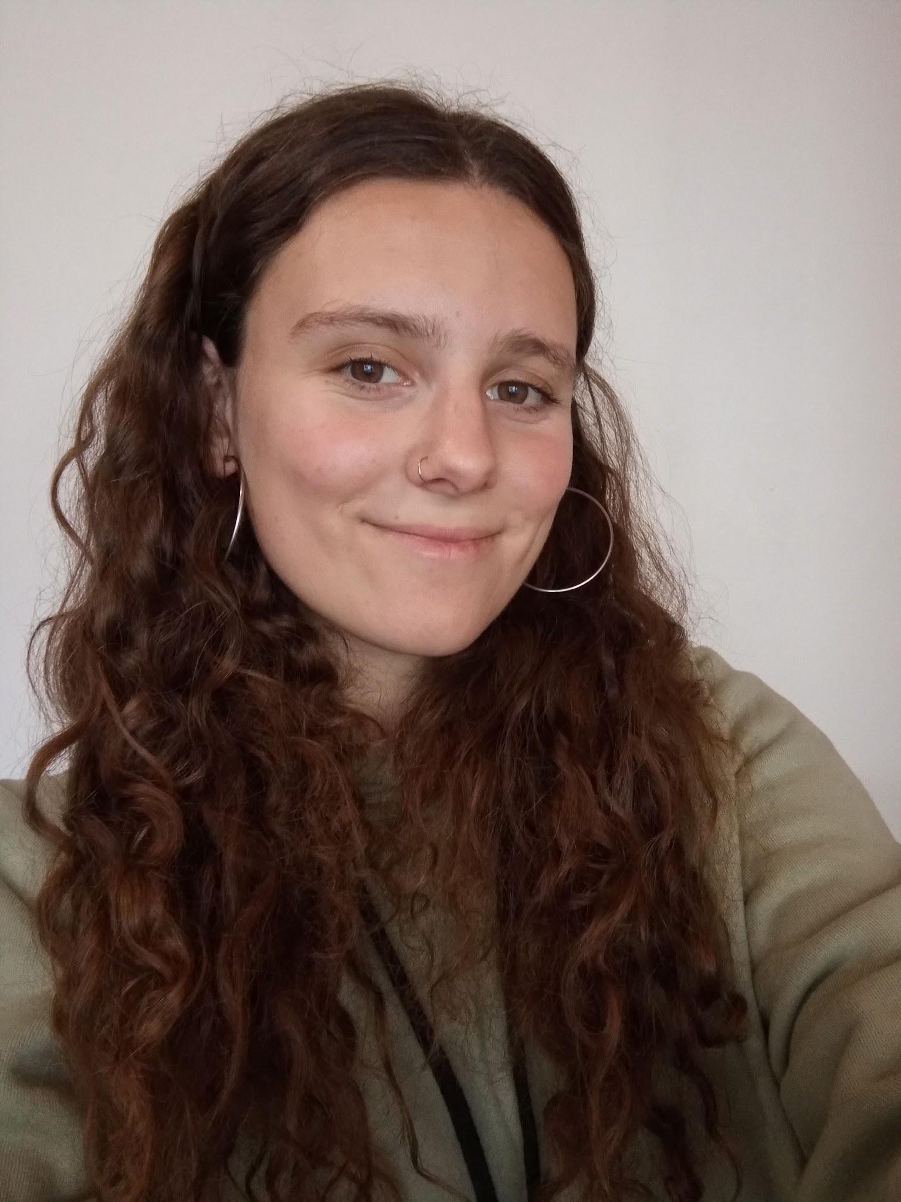
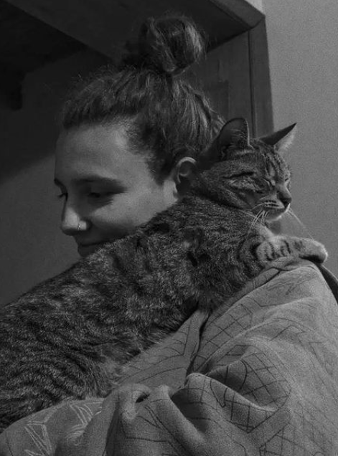
Valentina Annecchini
Info personal
Nací en Necochea, Buenos Aires, Argentina
Juego al voley, me gusta escuchar música
valentinannecchini@gmail.com
Intereses académicos
Título universitario
Ingeniería en software, desarrollo web, bases de datos.
Actividad profesional
Ninguna relacionada al estudio todavía
Formación
Estudiante de APU y Licenciatura en Sistemas.
Notes:
Mario Andrés MUÑOZ
Info Personal
- Vivo en la ciudad de Concepción del Uruguay, Entre Ríos.
-

Slide 21
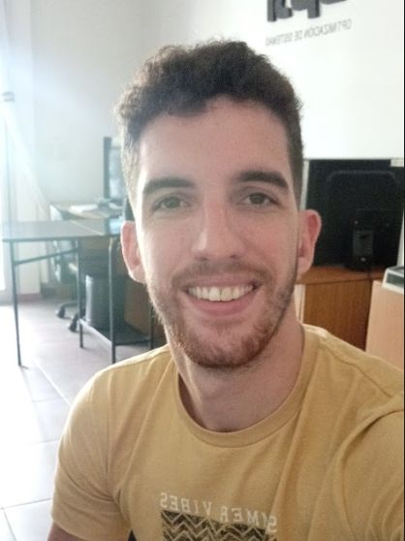
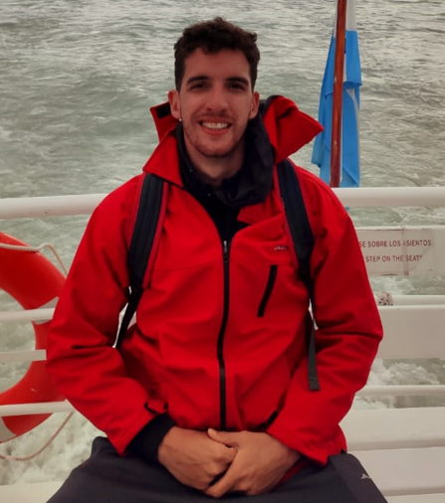
Nicolas Malcorra
Info personal
Nací en Lomas de Zamora, Buenos Aires, Argentina. Tengo 29 años.
Actualmente vivo en San Vicente, Buenos Aires.
Juego al basquet, me gusta el automovilismo y el deporte en gral.
nicolasmalcorra@gmail.com
Intereses académicos
Desarrollo Web y movil.
Actividad profesional
Trabajo como programador FullStack. Back sobre PHP.
Aportes a distintos proyectos de manera freelance.
Formación
APU (Con esta materia lo termino)
Lic. en informatica (Me faltan 2 materias y la tesis)
Notes:
Mario Andrés MUÑOZ
Info Personal
- Vivo en la ciudad de Concepción del Uruguay, Entre Ríos.
-

Slide 22
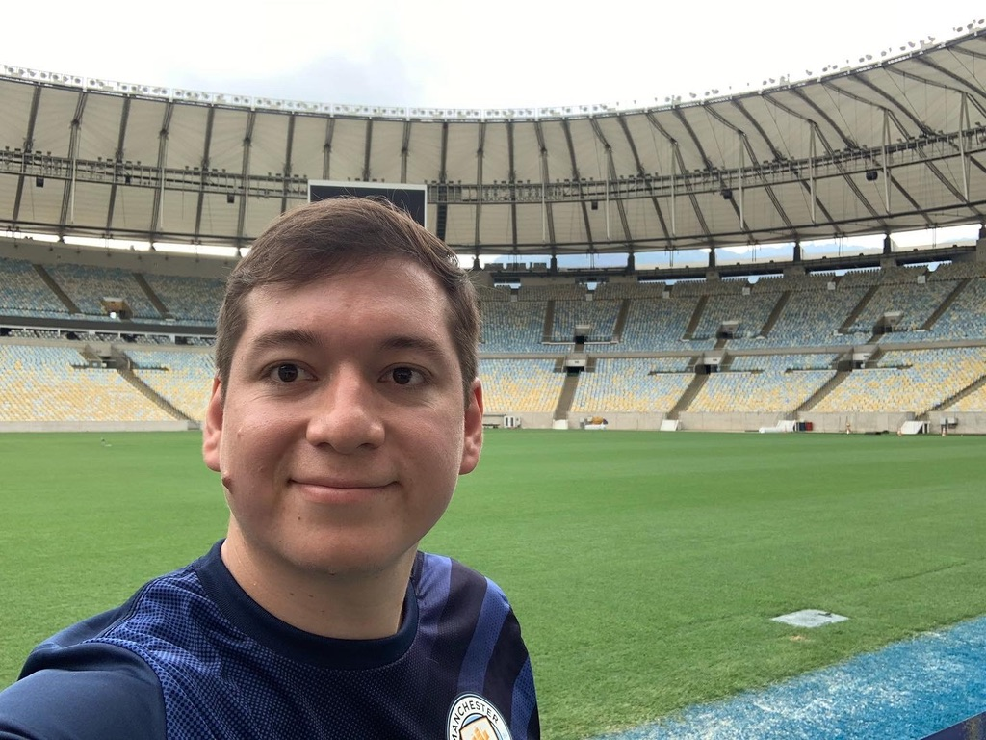
David Franco
Info personal
Nacido en Posadas, Misiones. Estudié y trabajé en La Plata. De vuelta en posadas terminando la carrera en modalidad híbrida
Me gusta el fútbol, la música en vivo y la lectura
francodavid20@gmail.com
Intereses académicos
Performance, monitoring, buenas prácticas, gestión de proyectos
Actividad profesional
8 años de exp en ámbito privado. Fuí QA, BE, Fullstack
Actualmente lead engineer at firstleaf.club
Formación
APU (Falta esta y Proyecto de Software)
Lic. en informatica (Faltan 8 materias + Tesis)
Ing en computación Abandoné faltando ~15 materias + PPS

Slide 23
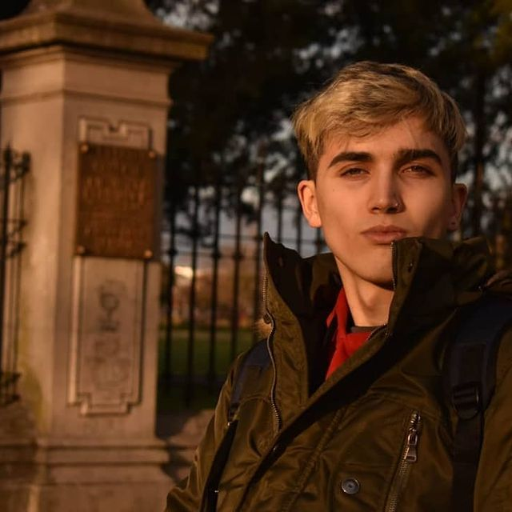
Nuñez Agustin Francisco
Info personal
Nací en La Plata, Buenos Aires, Argentina
Me gusta jugar a la computadora, ver series e ir al gimnasio
agustinnunezz99@gmail.com
Intereses académicos
Título universitario
Actividad profesional
Desarrollador Mulesoft ( Salesforce ) en Globant ( Actualidad )
Formación
Analista en Programador Universitario ( Quedando ésta materia y 3 finales )
Certificacion Mulesoft Developer Level 1
Notes:
Mario Andrés MUÑOZ
Info Personal
- Vivo en la ciudad de Concepción del Uruguay, Entre Ríos.
-

Slide 24
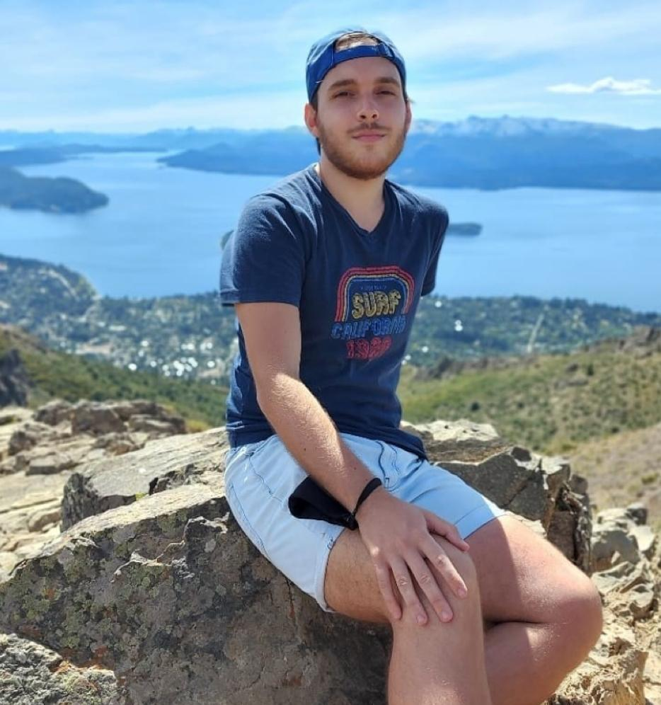
Ignacio De Lena
Info personal
o Nací en La Plata, Buenos Aires, Argentina
o Me gusta viajar,escuchar música, ver series y
juntarme con amigos
o ignaciodelena94@gmail.com
·
Intereses académicos
o Desarrollo web, nuevas tecnologías y aplicaciones
·
Actividad profesional
o Pasantía en la Caja de Policia de la Prov. Bs. As. Desarrollo Full Stack
o Actualmente trabajando en Mercado Libre como Desarrollador BackEnd
·
Formación
o Estudiante de APU y Lic. en Sistemas.

Slide 25
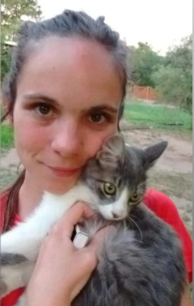
Catalina Ratto
Info personal
o Nací en Lobos, y hace años vivo en La Plata.
o Me gusta salir con mis amigos en La Plata y cuando puedo
visitar a mi familia y a mis mascotas en Lobos.
O Me gusta jugar al fútbol e ir al gim para cortar con el trabajo
remoto.
o rattocatalina@gmail.com
·
Intereses académicos
o Desarrollo web, desarrollo Android.
·
Actividad profesional
o Hace un año y medio desarrollo en la Dirección Provincial de Sistemas y Tecnologías. Desarrollo Full Stack·
Formación
o Estudiante de APU y Lic. en Sistemas.

Slide 26
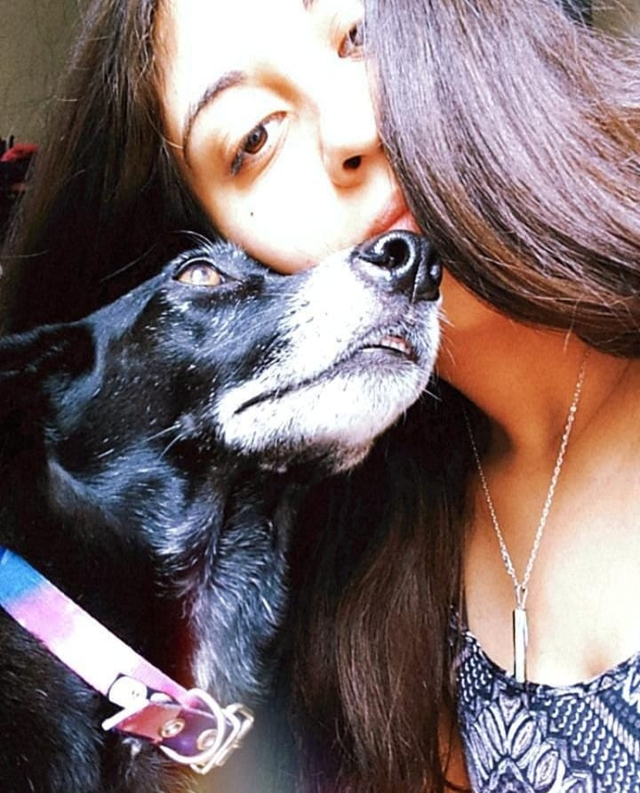
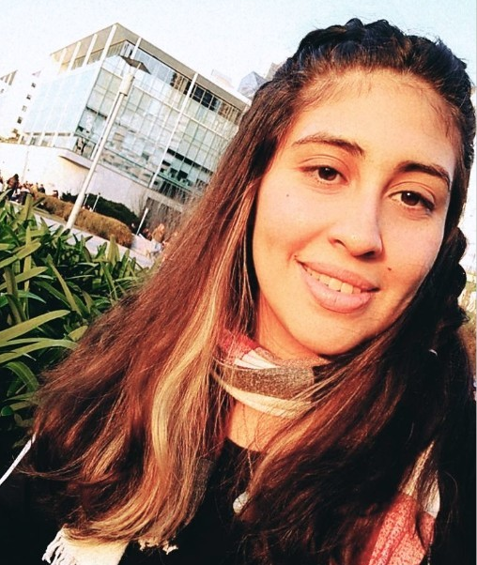
Paredes Florencia
Info personal
o Nací en el sur, soy Neuquina hace años vivo en La Plata.
o Me gustan muchos los animales, escuchar música, patinar,
me encanta la pastelería y el helado de menta granizada
O flomic08@gmail.com
Intereses académicos
o Desarrollo Web y móvil.
Actividad profesional
o Hace medio año desarrolló en la Dirección Provincial
de Sistemas y Tecnologías. Desarrollo Full Stack
o Colaboro como capacitadora voluntaria en el proyecto de
Extensión “El barrio va a la universidad”
Formación
o Estudiante de APU y Lic. en Sistemas.

Slide 27
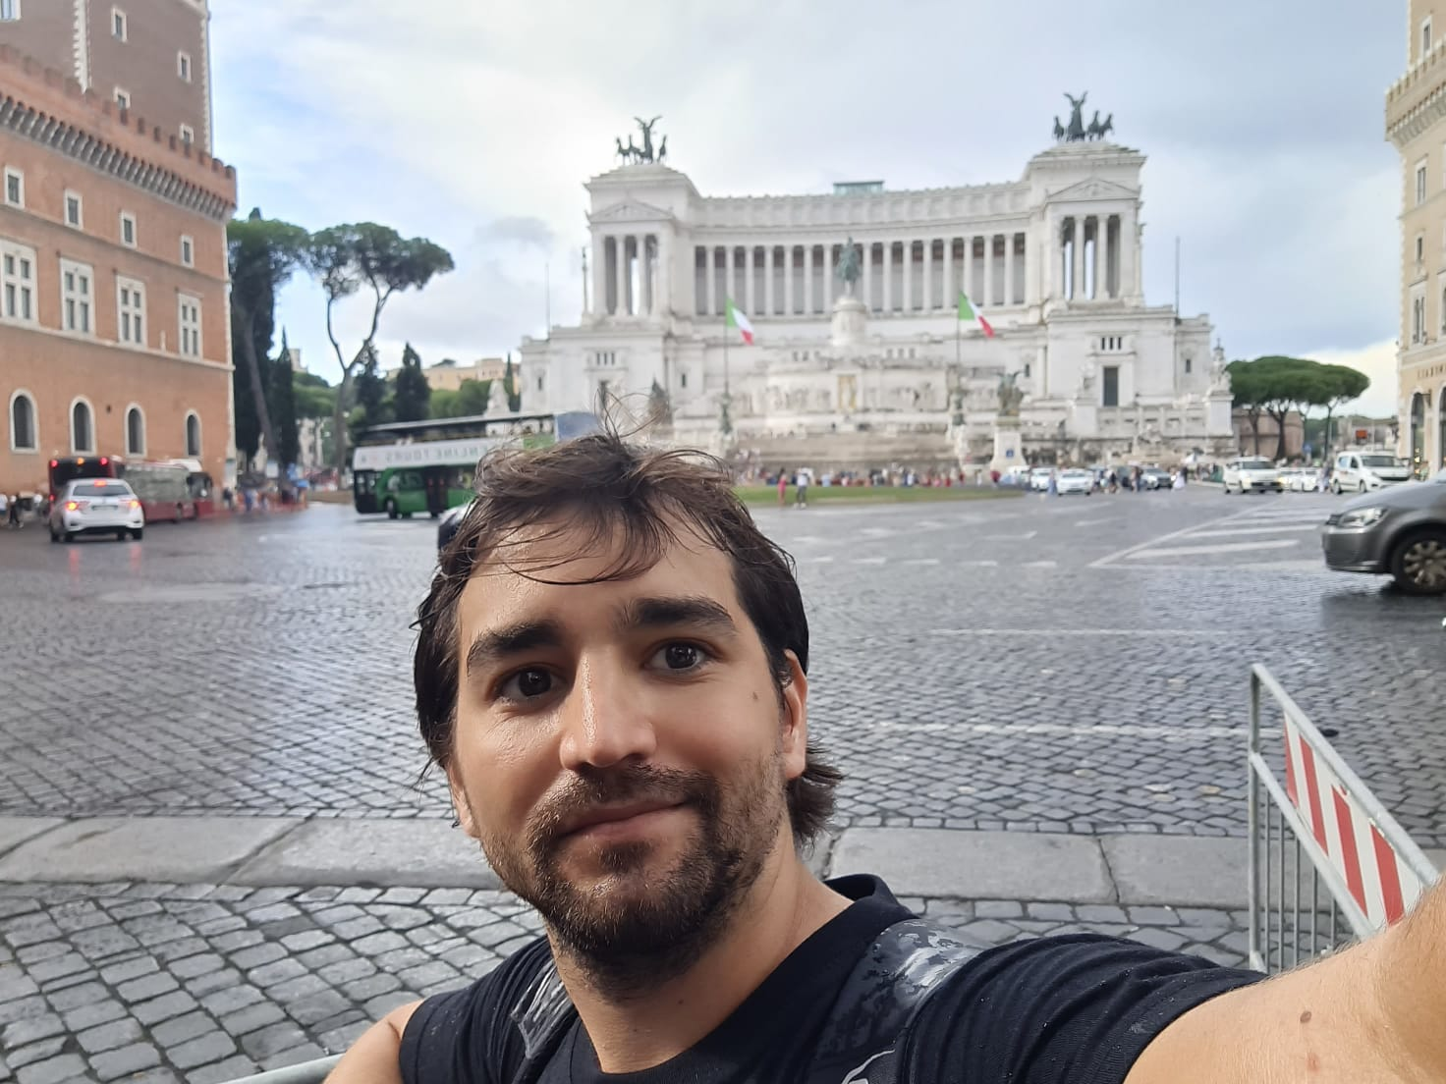
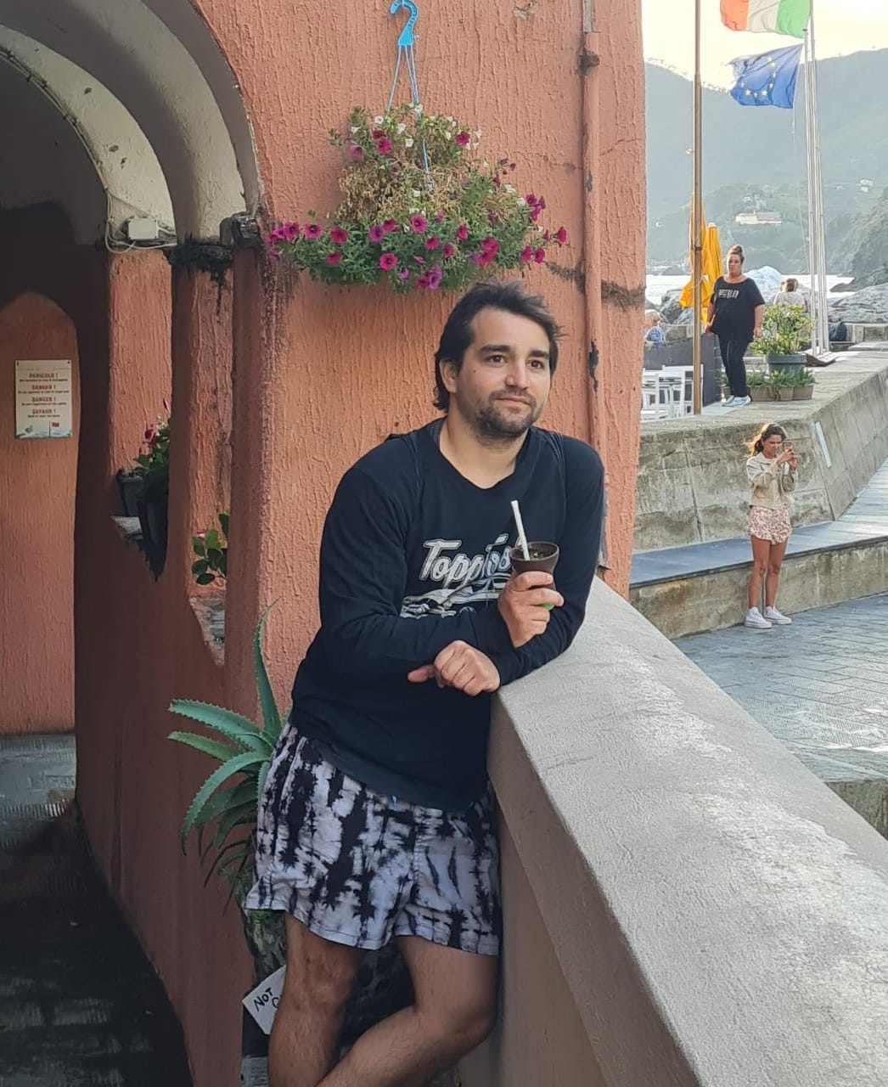
Lucas Montenegro
Info personal
Nací en La Plata, Buenos Aires, Argentina
Me gusta el deporte en general, aunque soy un nerd full time.
lucashmontenegro@gmail.com
Intereses académicos
Administración de Sistemas, Redes, Linux
Actividad profesional
Cloud Engineer en Avature SRL
Sysadmin en SPB
Administración de redes IP para ISP Iwinds
Formación
Analista Programador Universitario (en curso)
Docker, AWS, MikroTik, Ubuntu
Notes:
Mario Andrés MUÑOZ
Info Personal
- Vivo en la ciudad de Concepción del Uruguay, Entre Ríos.
-

Slide 28
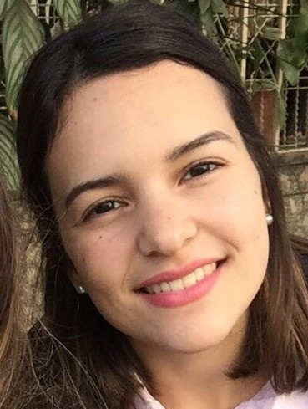
Marianela Diaz Catán
Info personal
La Plata, Bs As.
Me gusta viajar, la gastronomía y practicar natación
contacto: diazcatanm@gmail.com
Intereses académicos
Desarrollo.
Ing. Software.
Actividad profesional
KC LATAM - Automatización
Formación
Estudiante de APU y Licenciatura en Informática.

Slide 29
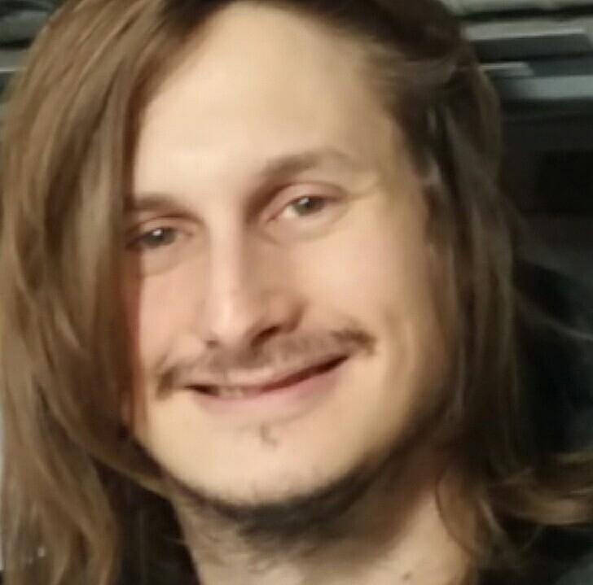
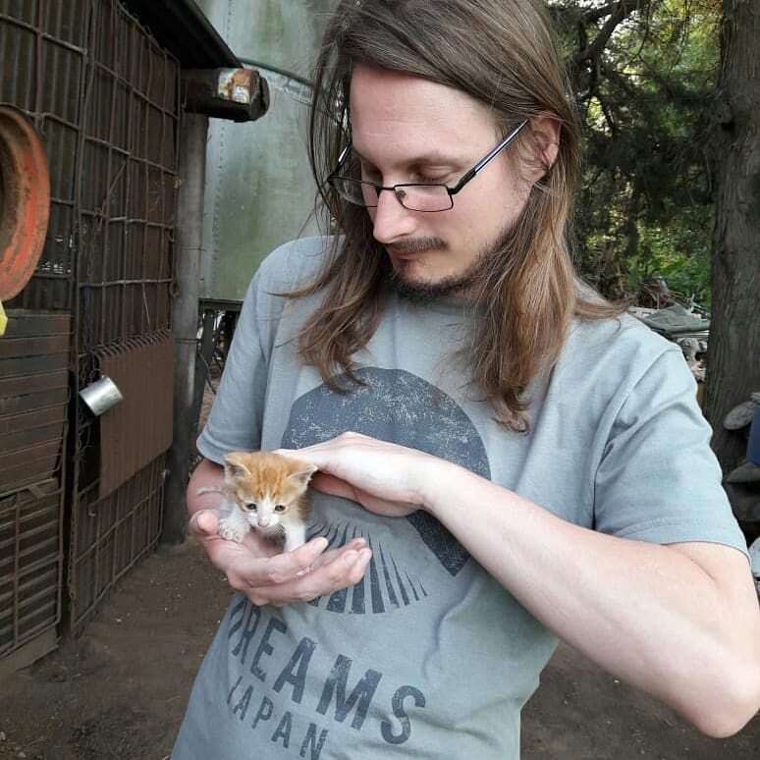
Agustín Colla
Info personal
o Nací en Trenque Lauquen y desde 2008 vivo en La Plata.
o Me gusta hacer deporte, jugar videojuegos, pasar ratos con amigos y familiares.
o Intento ser puntual, respetuoso y buscar la mejor solución posible a las cosas.
o agu_coyote@hotmail.com
Intereses académicos
o Desarrollo en general.
·
Actividad profesional
o Participe en la investigación con alumnos realizada en el 2020
Formación
o Estudiante de APU, Lic. en Informática y Lic. en Sistemas.

Slide 30
Links
Grupo Telegram
https://t.me/+BGa9_bf12eMzYTRh
Ejercicios
https://docs.google.com/document/d/1niAz9Wp678OJdkgQhBtupAQIUUkM8o2Hbr-Vc_LgsRs/edit?usp=sharing

